Slide 1
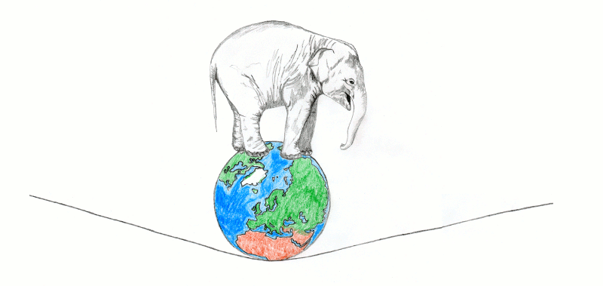

TWKB
Det lilla formatet med de stora möjligheterna
Nicklas Avén

Slide 2
TWKB
Det lilla formatet med de stora möjligheterna
Vad jag har tänkt använda eran tid till att prata om och ev diskutera
* Lite bakgrund (varför jag pysslar med PostGIS och TWKB)
* Tiny WKB, I grova drag?
* Vad är ett textbaserat format vs ett binärt format?
* Exempel på TWKB i detalj
* Är det snabbt och kompakt då?
* ev lite beskrivning av mina tankar om möjligheter
* Tror ni på det? Öppen diskussion/Frågor

Slide 3
TWKB
Det lilla formatet med de stora möjligheterna
Lite Bakgrund
Min GIS-bakgrund
  Började med ArcView 3.x och Avenuescripting i slutet av förra årtusendet
  Upptäckte PostGIS 2008
  Bidrog med ett antal distansrelaterade funktioner till PostGIS 1.5
  Bidrog med motsvarande 3D-funktioner i PostGIS 2.0

Slide 4
TWKB
Det lilla formatet med de stora möjligheterna
PostGIS, vad är det (off topic)
Ett tillägg (extension) till databasen PostgreSQL
som ger spatiala möjligheter
Då kan man lösa spatiala problemställningar med SQL!!!
Är inte det coolt?

Slide 5
TWKB
Det lilla formatet med de stora möjligheterna
TWKB, ambitionen
slimmat
snabbt, både att skriva och läsa
flexibelt, både för enskilda punkter och komplexa sammansatta geometrier

Slide 6
TWKB
Det lilla formatet med de stora möjligheterna
TWKB, designval i grova drag
Data lagras binärt, vad det innebär återkommer vi till.
Minimalt overhead (I utgångspunkt 2 byte)
Koordinaterna lagras relativt föregående koordinat (den första är relativt origo)
Om man nestlar flera geometrier med individuella ID-värden så kan dess ID-värden lagras inne I den nestlade TWKB-geometrien.

Slide 7
TWKB
Det lilla formatet med de stora möjligheterna
Vad innebär textbaserat vs binärt format
Min version

Slide 8
TWKB
Det lilla formatet med de stora möjligheterna
Vad innebär textbaserat vs binärt format
Allt är binärt i datavärlden

Slide 9
TWKB
Det lilla formatet med de stora möjligheterna
Vad innebär textbaserat vs binärt format
Men i ett textbaserat format följer den binära strängen en code page
Ett kommatecken har tex koden 44 (I de flesta kodningar)

Slide 10
TWKB
Det lilla formatet med de stora möjligheterna
Vad innebär textbaserat vs binärt format
I ett binärt format får man göra hur man vill :-)

Slide 11
TWKB
Det lilla formatet med de stora möjligheterna
Vad innebär textbaserat vs binärt format
I ett textformat använder varje tecken (minst) en byte
Dvs 8 bits.
Exempel:
Ungefär här befinner vi oss i UTM 33
261024, 6649145
X-koordinaten 261024:
000000100000011000000001000000000000001000000100

Slide 12
TWKB
Det lilla formatet med de stora möjligheterna
Vad innebär textbaserat vs binärt format
För att beskriva 261024 som ett tal behövs det bara 18 bits
111000011001110000
Varför släpa på 30 bits extra?

Slide 13
TWKB
Det lilla formatet med de stora möjligheterna
Vad innebär textbaserat vs binärt format
Problemet är att hålla isär talen. Med textformat så går det bra, då använder vi kommatecken, med kod 44 som avgränsning (Eller mellanrum, kod 32)
00000010000001100000000100000000000000100000010000101100
00000110000001000000010000001001000000010000010000000111
Kod 44 som betyder kommatecken

Slide 14
TWKB
Det lilla formatet med de stora möjligheterna
Vad innebär textbaserat vs binärt format
Icke textbaserat format:
Inget kommatecken
Bra ettor och nollor

Slide 15
TWKB
Det lilla formatet med de stora möjligheterna
Vad innebär textbaserat vs binärt format
I WKB löser man detta genom att varje koordinat alltid är lagrad som Double precision, float8
Dessutom har man en INT4 som berättar hur många punkter som linjen eller polygonen innehåller

Slide 16
TWKB
Det lilla formatet med de stora möjligheterna
Vad innebär textbaserat vs binärt format
Då skulle våra koordinater här behöva:
4 bytes för nPoints (antal punkter)
8 bytes för x-koordinaten
8 bytes för y-koordinaten
Alltså 20 bytes eller 160 bits
Betydligt mer än det textbaserade formatet

Slide 17
TWKB
Det lilla formatet med de stora möjligheterna
Vad innebär textbaserat vs binärt format
Men då är det plats för ca 7 decimaler på våra koordinater.
261024.0000000, 6649145.0000000
Då är vi plötsligt uppe i 30 bytes (240 bits) för textbaserat format.

Slide 18
TWKB
Det lilla formatet med de stora möjligheterna
Vad innebär textbaserat vs binärt format
Det är alltså för enkelt att bara säga att det ena eller det andra är mest komprimerat.
Problemet med textbaserat format är att man får ”betala” med 1 byte per tecken. Men man har å andra sidan möjligheter att inte använda mer än nödvändigt antal tecken.

Slide 19
TWKB
Det lilla formatet med de stora möjligheterna
VarInt
Uppfunnet (tror jag) av Google.
Används i Googles protocol buffers

Slide 20
TWKB
Det lilla formatet med de stora möjligheterna
VarInt
Idén är att ett tal lagras med det antal bytes som behövs,
vare sig mer eller mindre
1 byte består av 8 bits
1 bit (den längst till ”vänster”) säger om det behövs ytterligare bytes
Om denna speciella biten är satt till 1 så ingår nästa byte i talet.
Om biten är satt till 0 så är det den sista byten i talet och nästa
byte tillhör nästa tal

Slide 21
TWKB
Det lilla formatet med de stora möjligheterna
VarInt
Signed Varint är lite mer komplicerad.
Tal | Blir kodat till
0 | 0
-1 | 1
1 | 2
-2 | 3
2 | 4

Slide 22
TWKB
Det lilla formatet med de stora möjligheterna
TWKB, exempel i detalj
POINT(3 5)
Byte 1:
1 Finns det något ID lagrat
2 komprimeringsmetod
3 precission (antal decimaler på koordinaterna)
Byte 2:
1 Typ
2 Antal dimmensioner
[ID]
Koordinatern som VarInt
För våran punkt utan ID så blir det 4 byte
(Med WKB blir det 21 byte)

Slide 23
TWKB
Det lilla formatet med de stora möjligheterna
TWKB, exempel i detalj
POINT(261024 6649145)
Med ID 654857
Då blir det plötsligt 12 byte
Då blir det plötsligt 12 byte
(Med WKB blir det fortfarande 21 byte)
(Med WKB blir det fortfarande 21 byte)
Med millimeterprecision:
POINT(261024.456 6649145.325)
Med ID 654857
Då blir det 15 byte
(Med WKB blir det fortfarande 21 byte)

Slide 24
TWKB
Det lilla formatet med de stora möjligheterna
TWKB, exempel i detalj
LINESTRING(261024 6649145, 261130 6649652, 261250 6649500)
Byte 1 och 2 innehåller samma info som tidigare
[ID]
Antal punkter i linjen (VarInt)
Första punkten som VarInt
Övriga punkter representeras av sina
deltavärden relativt den föregående punkten (VarInt)
För linjen ovan utan ID blir det 18 byte
(Med WKB blir det 57 byte)

Slide 25
TWKB
Det lilla formatet med de stora möjligheterna
TWKB, möjligheter
PointCloud
Topologier

Slide 26
TWKB
Det lilla formatet med de stora möjligheterna
TWKB, lite länkar
http://178.79.156.122/twkb
http://178.79.156.122/twkb_test
https://github.com/nicklasaven/TWKB
https://github.com/nicklasaven/twkb_web

Slide 27
TWKB
Det lilla formatet med de stora möjligheterna
Tack för mig!

